Slide 1



13 Opiskeluhyvinvointi ja stressi
Kuva: unsplash.com kuva: Agence Olloweb

Slide 2

Mitä on opiskeluhyvinvointi?
Mitä itsensä johtaminen tarkoittaa?
Milloin stressistä on hyötyä?
Minkälaisia stressin hallintakeinoja olet käyttänyt?
Kuva: unsplash.com helloimnik

Slide 3
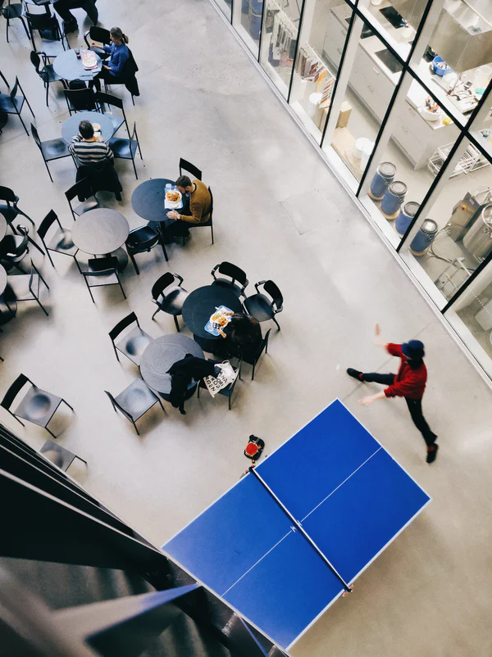
Opiskelukyky on opiskelijan työkykyä, joka vaikuttaa opintojen sujumiseen, opiskelutuloksiin sekä siihen, viihtyykö hän oppilaitoksessa.
Unsplash kuvaa: Mika Korhonen

Slide 4
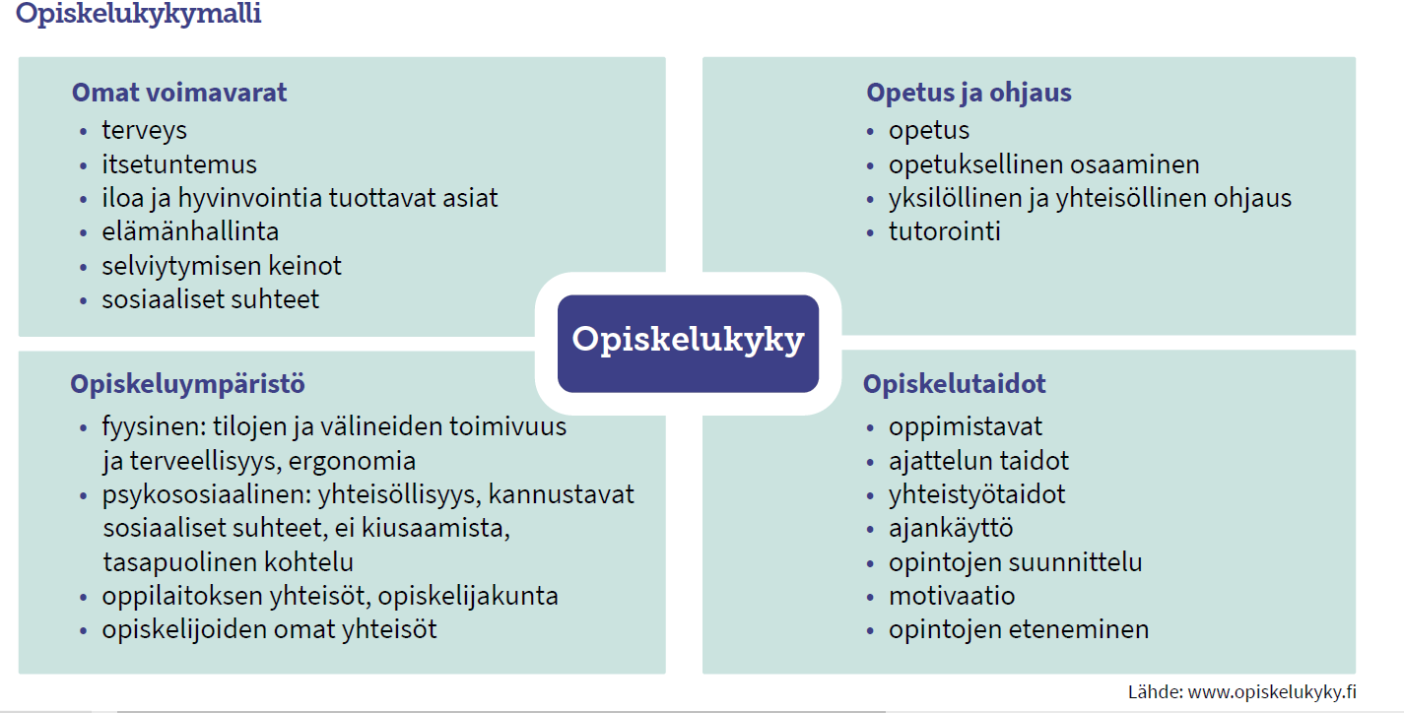

Slide 5

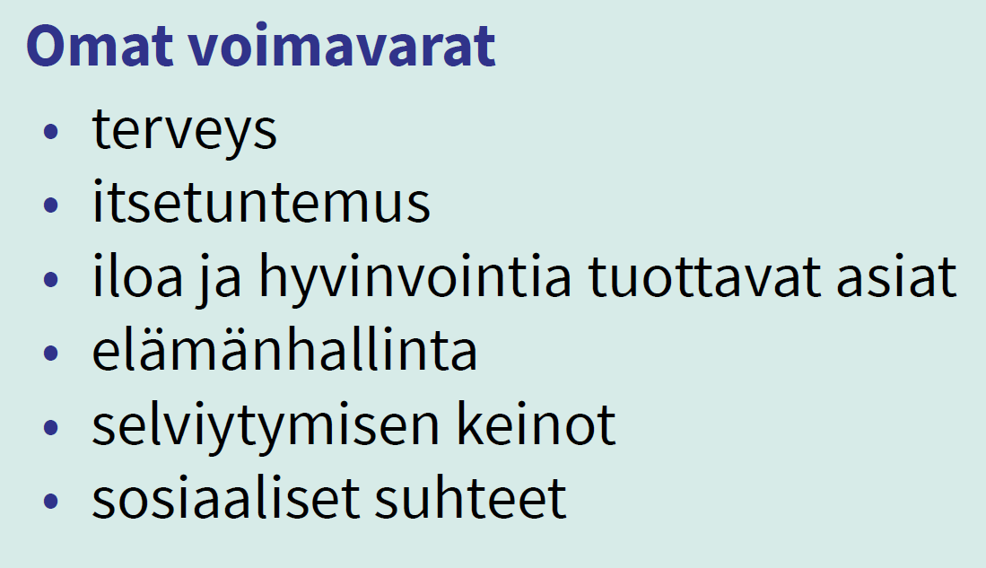
Kuva: unsplash Ethan Hu

Slide 6
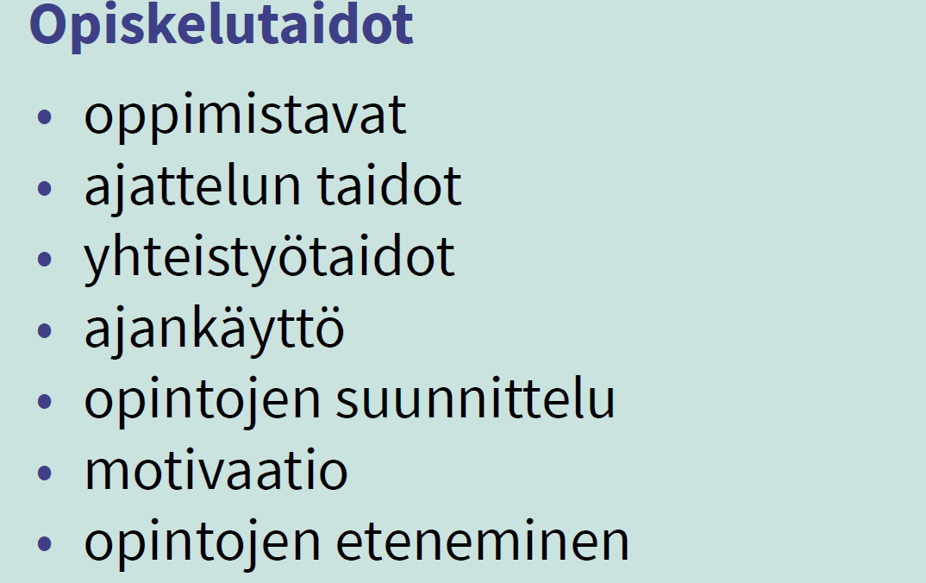

Slide 7



Arvioi
Analysoi
Vertaa
Sovella
Pohdi
Perustele
Kuva: unsplash K8
Kuva Unspalsh

Slide 8
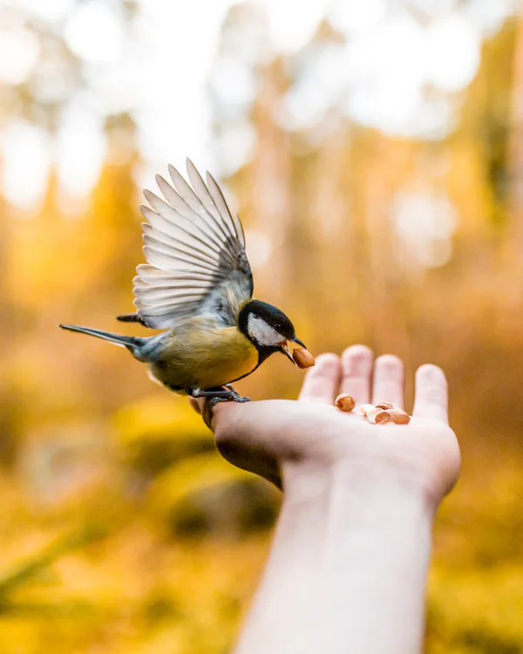
Ohjaus ja opetus
Opetuksellinen osaaminen
Yksilöllinen ohjaus
Yhteisöllinen ohjaus
Tutorointi
Kuva: unsplash Taneli Lahtinen

Slide 9
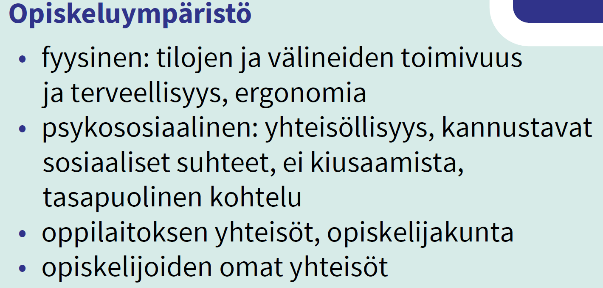

Slide 10

Itsensä johtaminen = kykyä ohjata omaa toimintaansa niin, että saa aikaiseksi itselleen ja muille merkityksellisiä asioita samalla, kun elää tasapainoista elämää.
Menestyville opiskelijoille yhteistä: sinnikkyys, taito motivoida itseä ja rohkeus tehdä opintoja koskevia valintoja.
Kuva: Unspalsh Markus Spiske

Slide 11

Eustressi= hyvää stressiä
Pitkään jatkunutta tai voimakasta stressiä
kutsutaan distressiksi.
Kuva: unsplash.com Zac Durant

Slide 12
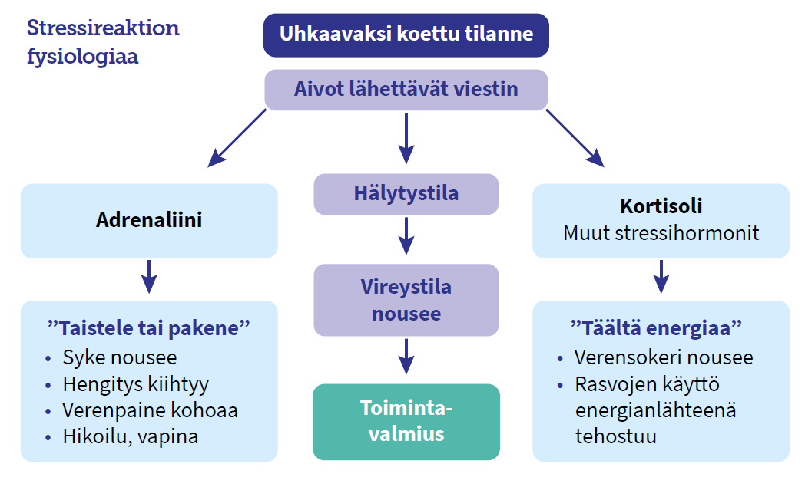

Slide 13
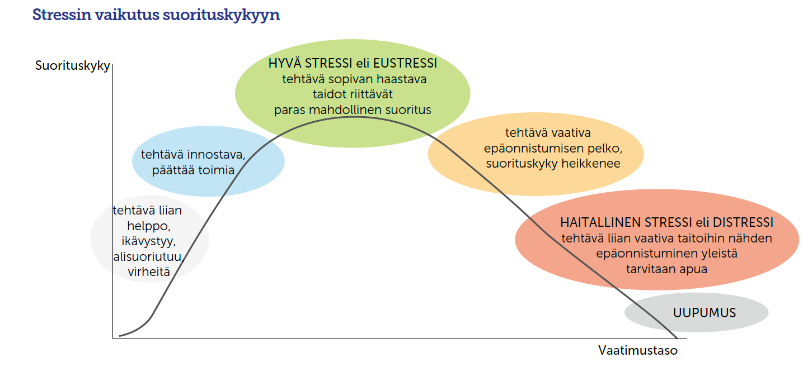

Slide 14
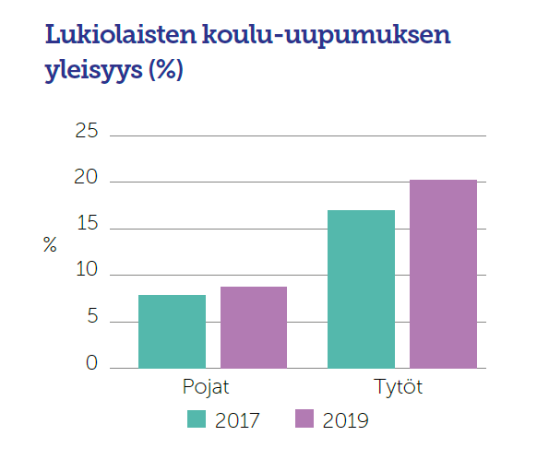

Slide 15
